Slide 1


Final Presentation
Presenter: Võ Anh Tuấn
Mentor: Võ Tiến Dũng

Slide 2
Content
Introduction to Java
Spring Framework
Introduction to ReactJS
Softskill
Experience after practise
Demo
2

Slide 3
INTRODUCTION TO JAVA
3

Slide 4

What is Java
Java is a class-based, object-oriented programming language and is designed to have as few implementation dependencies as possible.
Java code can run on all platforms that support Java.
The syntax of Java is similar to c/c++.
2

Slide 5
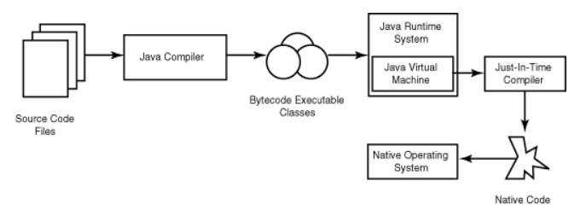
Interpreter
2
Notes:
Ngôn ngữ lập trình Java thuộc loại ngôn ngữ thông dịch. Chính xác hơn, Java là loại ngôn ngữ vừa biên dịch vừa thông dịch. Cụ thể như sau Khi viết mã, hệ thống tạo ra một tệp .java. Khi biên dịch mã nguồn của chương trình sẽ được biên dịch ra mã byte code. Máy ảo Java (Java Virtual Machine) sẽ thông dịch mã byte code này thành machine code (hay native code) khi nhận được yêu cầu chạy chương trình.

Slide 6
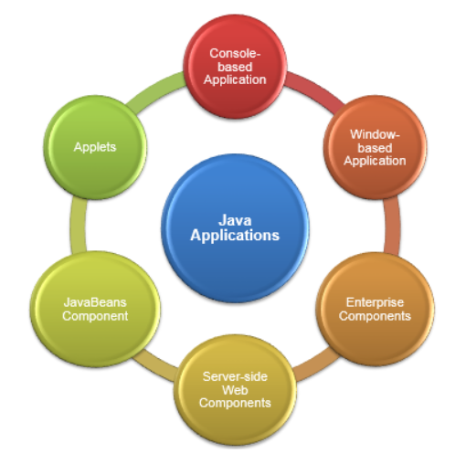
Applications of this type are developed using Java
2

Slide 7
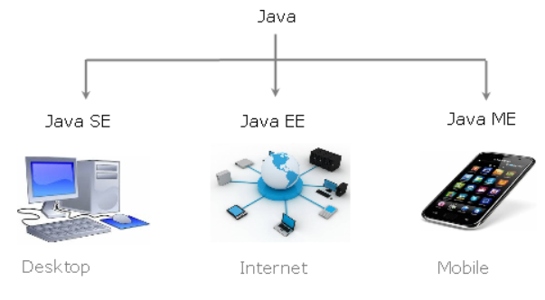
Java platforms
2
Notes:
Java Standard Edition (Java SE) – Là một nền tảng cơ bản cho phép phát triển giao diện điều khiển, các ứng dụng mạng và các ứng dụng dạng Win Form.
Java Enterprise Edition (Java EE) – Được xây dựng trên nền tảng Java SE, giúp phát triển các ứng dụng web, các ứng dụng ở cấp doanh nghiệp, …
Java Mobile Edition (Java ME) – Là một nền tảng cho phép phát triển các ứng dụng nhúng vào các thiết bị điện tử như mobile,…

Slide 8
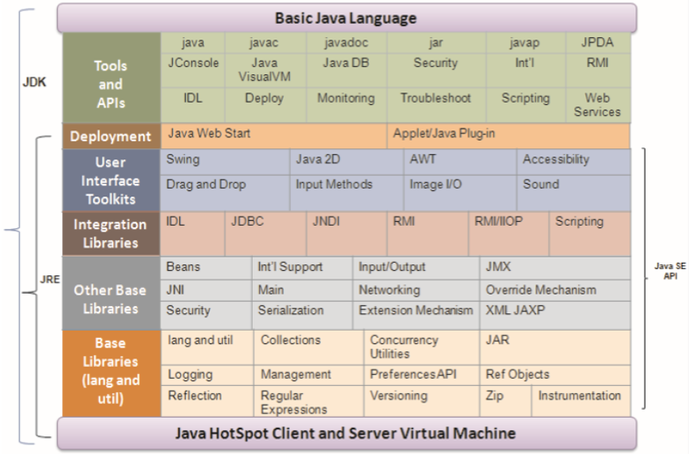
Components of Java SE Platform
2
Notes:
JRE (Java Runtime Environment): cung cấp JVM (Java Virtual Machine) và thư viện được sử dụng để chạy chương trình Java.
JDK (Java Development Kit): được biết đến như bộ cung cụ phát triển Java, bao gồm: trình biên dịch và trình gỡ rối được sử dụng để phát triển các ứng dụng Java.

Slide 9

What does Spring Framework do ?
The Spring Framework provides a comprehensive programming and configuration model for modern Java-based enterprise applications - on any kind of deployment platform.
Spring Boot makes it easy to create stand-alone, production-grade Spring based Applications that you can "just run".
2

Slide 10
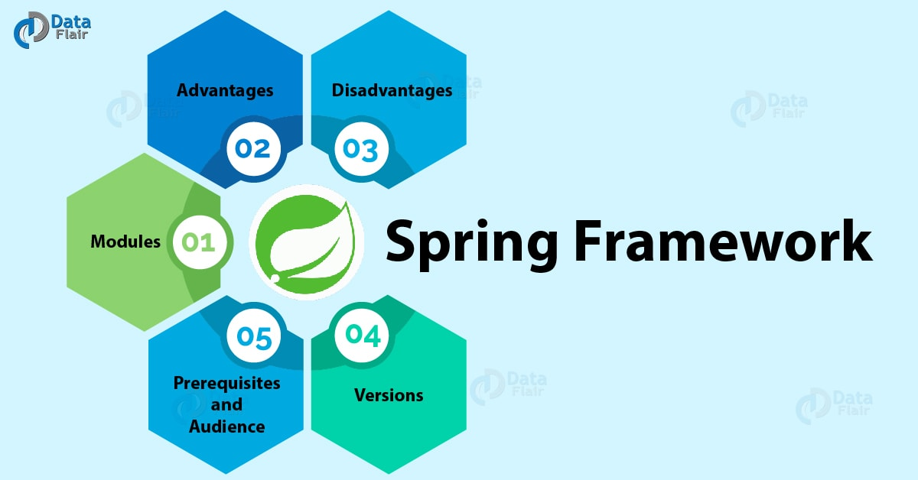
Notes:
Những điều kiện và đối tượng

Slide 11
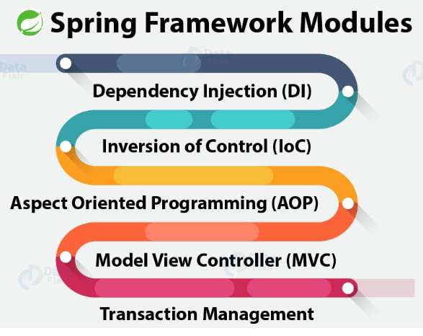

Slide 12


Slide 13
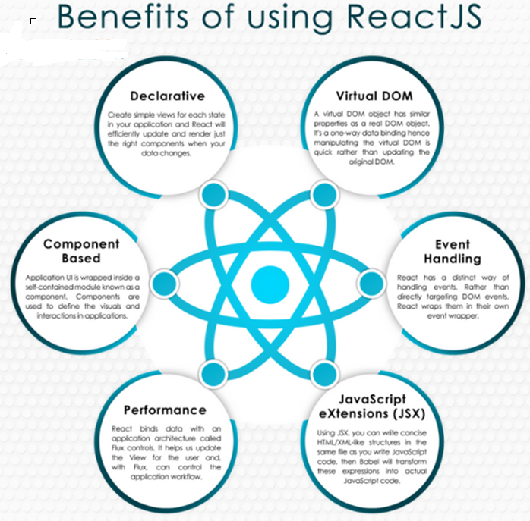

Slide 14
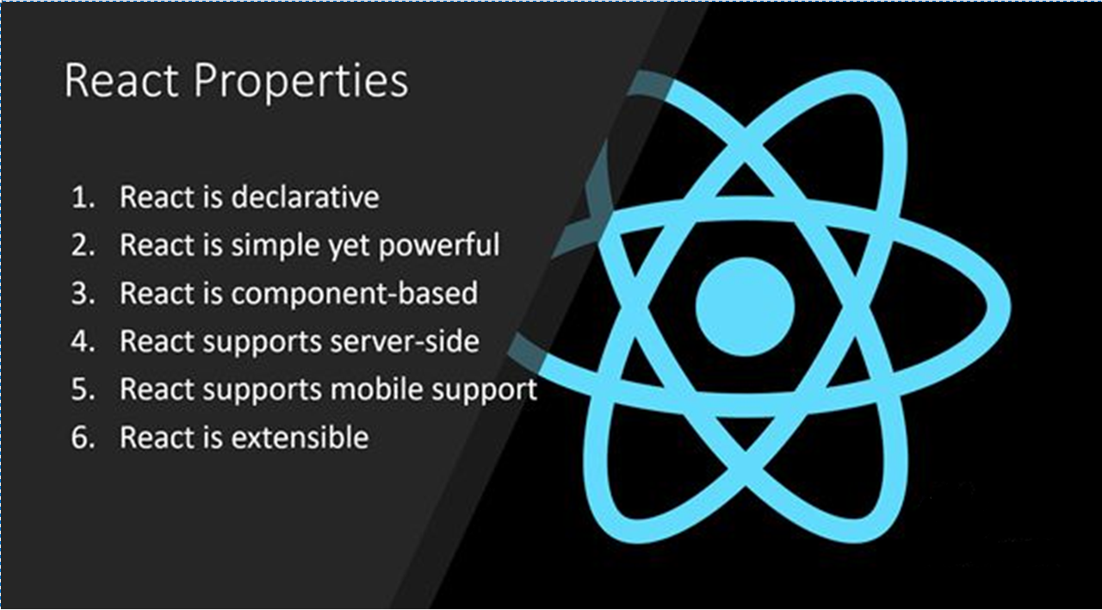

Slide 15
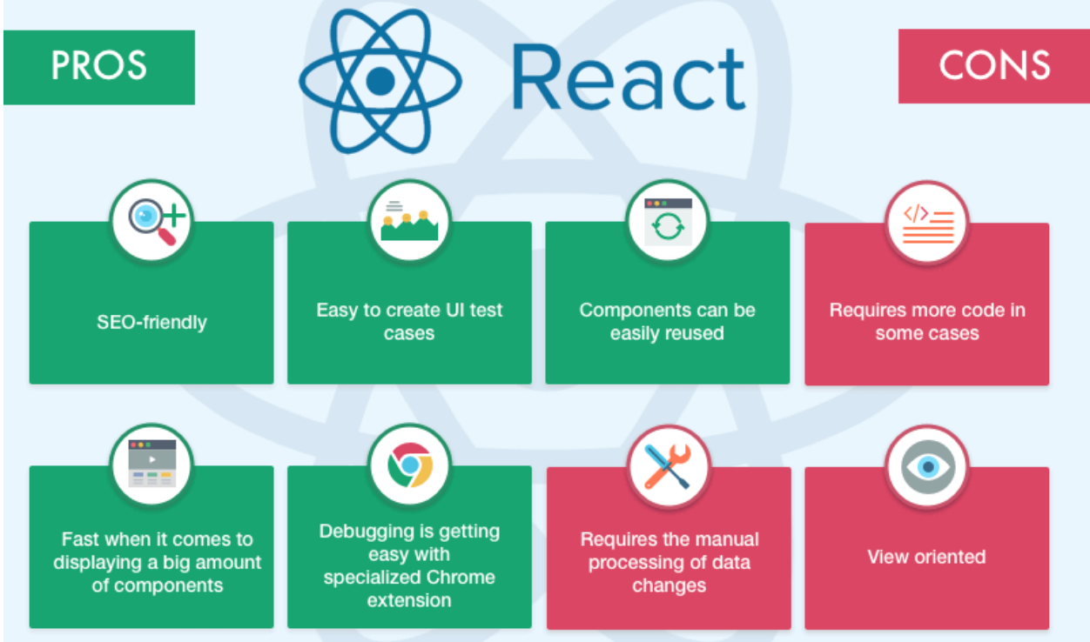

Slide 16
Softskill
Analyze and solve problems
Team work
Creative
Communication skill
2

Slide 17
Experience after practise
Understand technology
Know how to manage time
Good reading skills
Raise the level of English
Learning with practice
2

Slide 18


Slide 19


